Slide 1
МБДОУ д/с № 5 «Родничок»
комбинированного вида
с.Сарыг-Сеп
Тема: «Традиции и обычаи тувинского народа»
Выполнила:
воспитатель старшей оздоровительной группы.
Докмит Тания Доржуевна.

Slide 2
Актуальность.
Традиции – это нравственные законы, отражающие суть, характер человека будь он плохой или хороший. Традиции долговечны и устойчивы. С появлением народа на земле возникли и традиции, которые передаются из поколения в поколение и сохраняются у каждой определенной группы народа в течение длительного времени. Традиции появились задолго до появления письменности.
Тип проекта:
Информационный, познавательный.

Slide 3
Участники проекта:
Дети старшей оздоровительной группы
Воспитатели.
Длительность: краткосрочный
Возраст детей: 5-6 лет.
Участники: дети старшей оздоровительной группы, воспитатель.

Slide 4
Цель проекта:
Познакомить детей с тувинскими традициями и обычаями;
Развивать познавательные навыки и интересы;
Привить уважение к тувинскому народу.
Задачи проекта:
Продолжить знакомство с традициями и обычаями тувинского народа;
Закреплять и развивать конструктивные навыки и интересы.

Slide 5
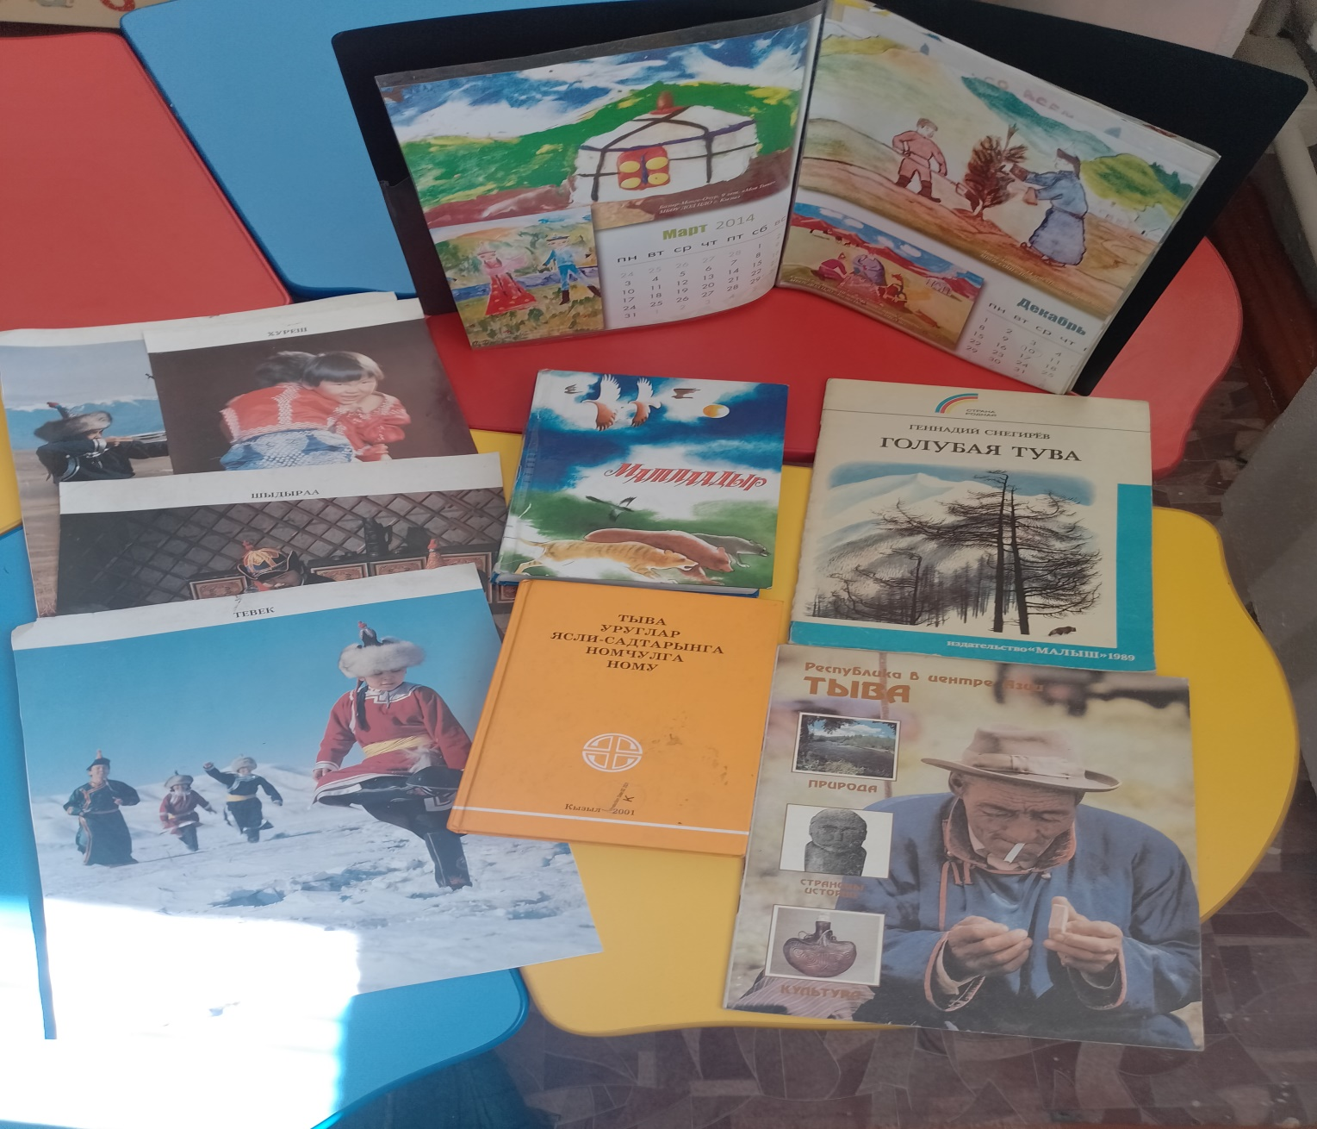
I- этап (подготовительный)

Slide 6
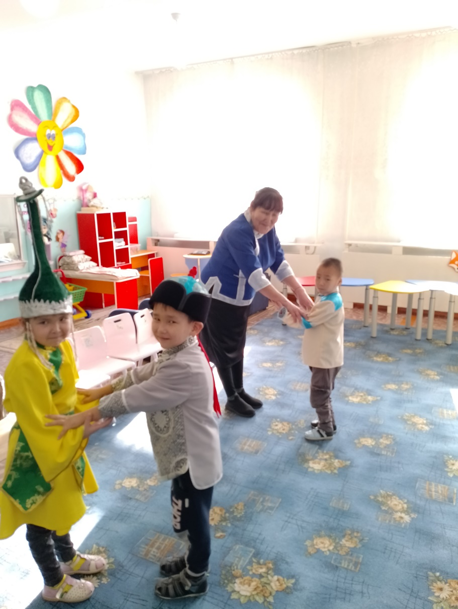
II-этап (основной)
Знакомство с тувинским обычаем
здороваться со старшими.

Slide 7
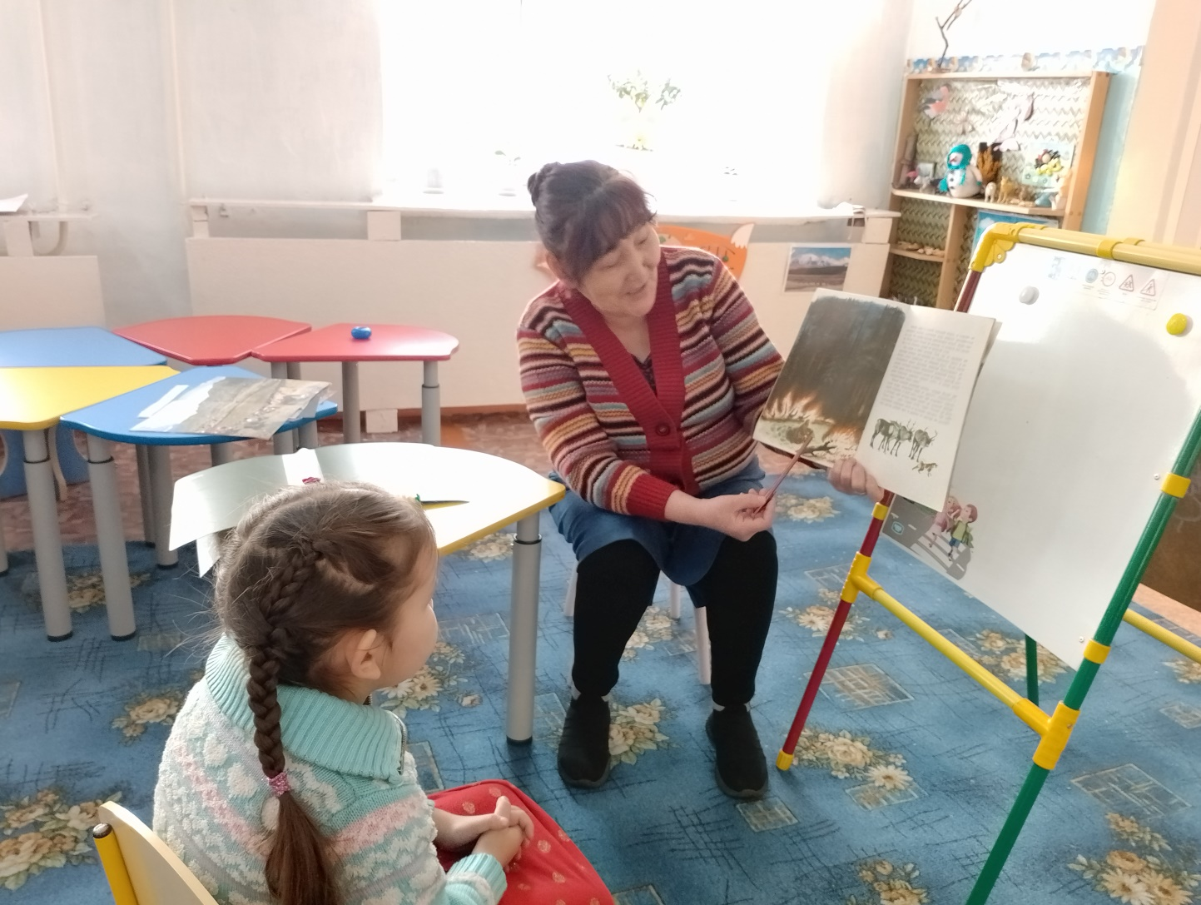
II-этап (основной)
Знакомство детей с трудом животноводов Республики Тыва

Slide 8
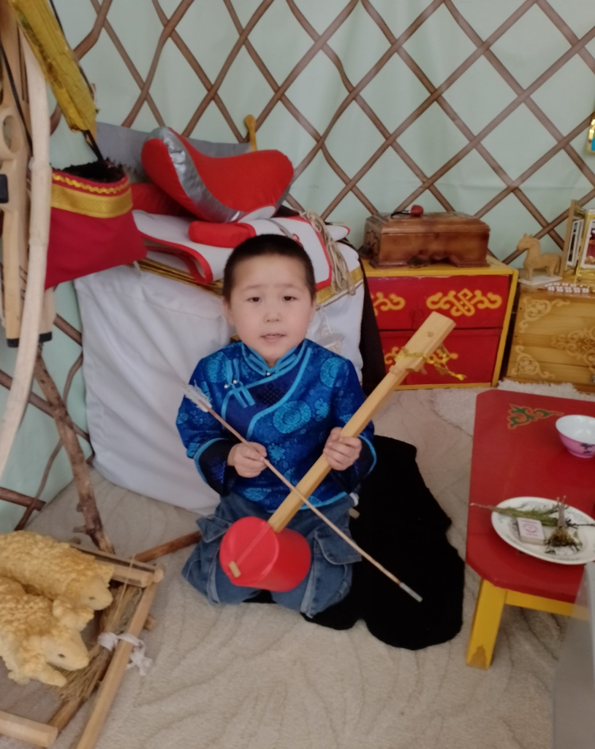
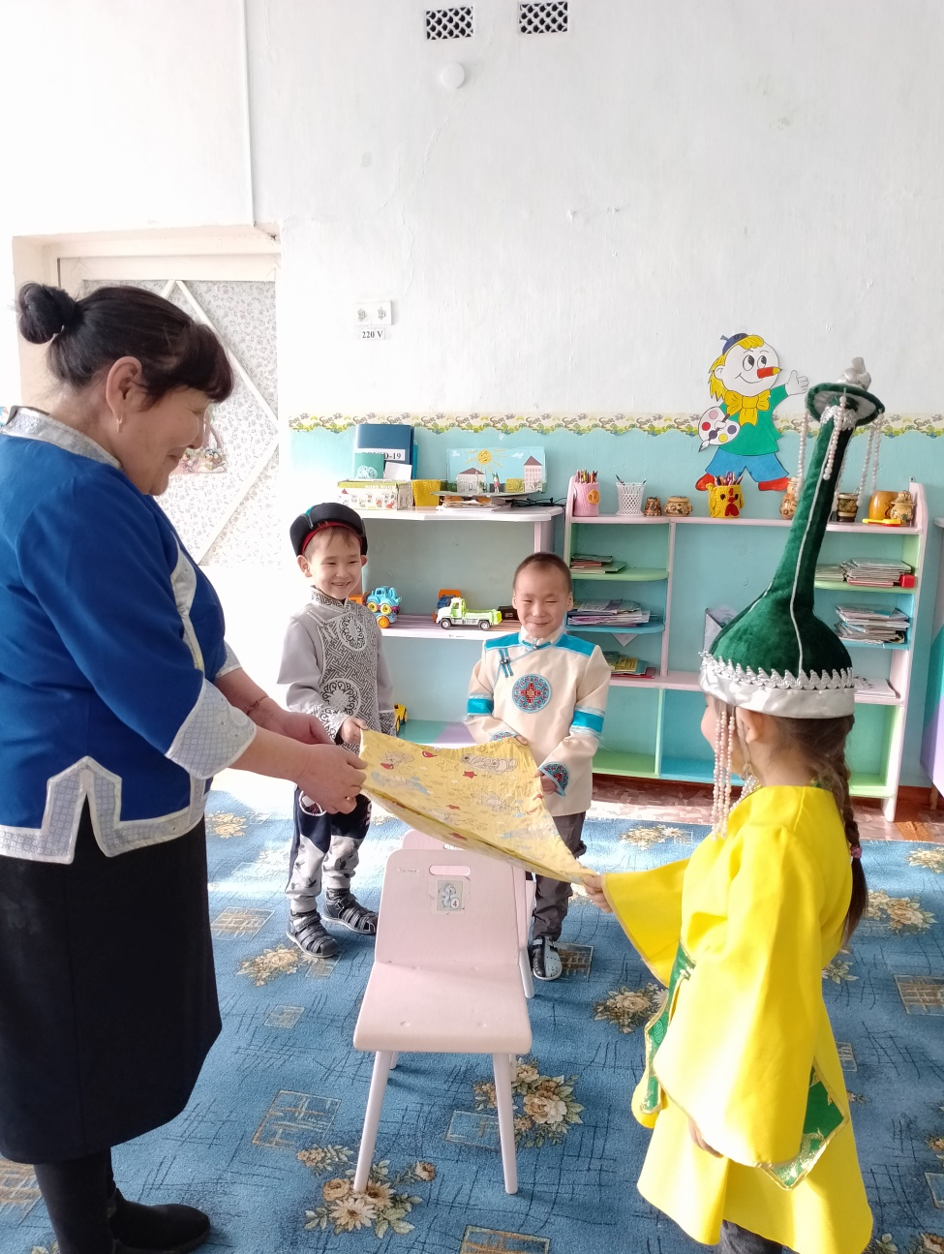
Знакомство с элементами тувинских танцев,
и музыкальных инструментах

Slide 9
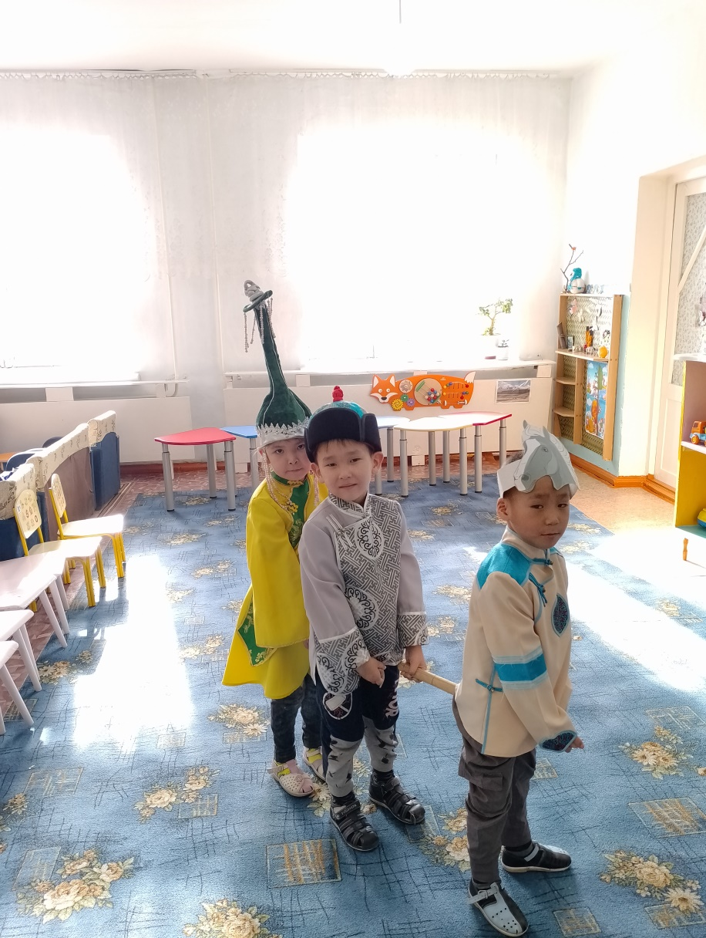
Разучивание тувинской
народной игры.

Slide 10
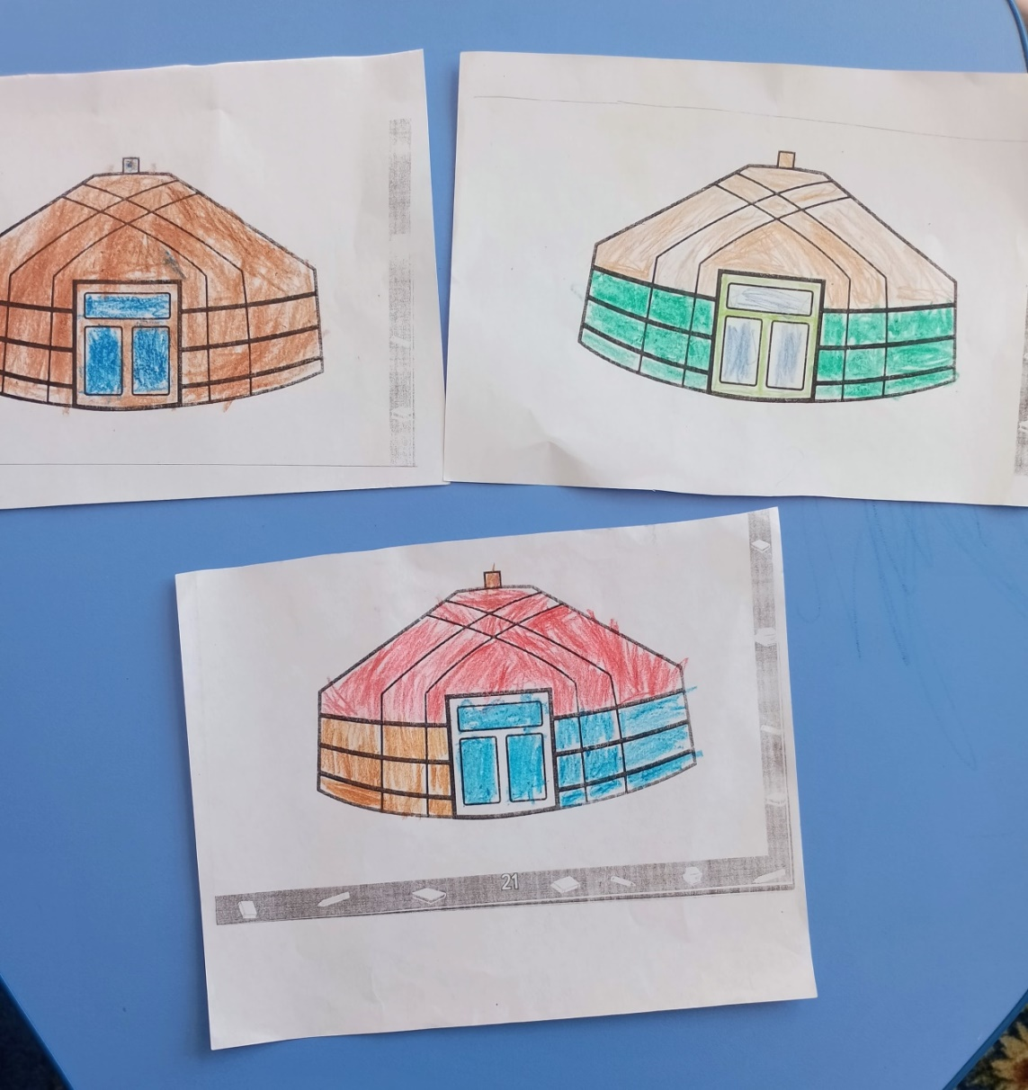
III-этап
Выставка рисунков

Slide 11
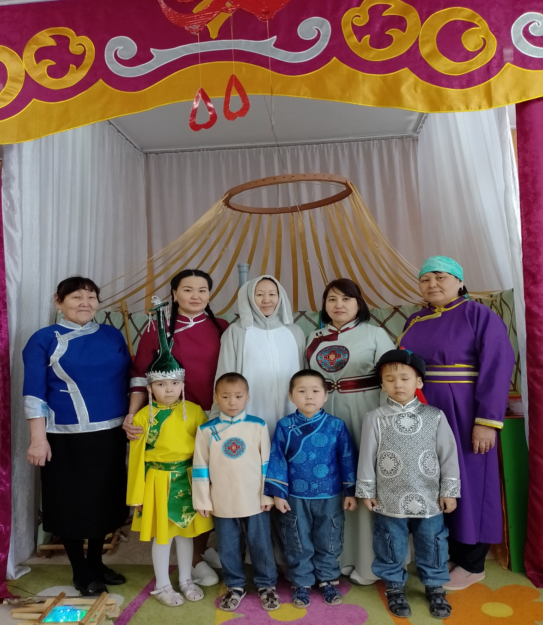
Празднование Шагаа 2023

Slide 12
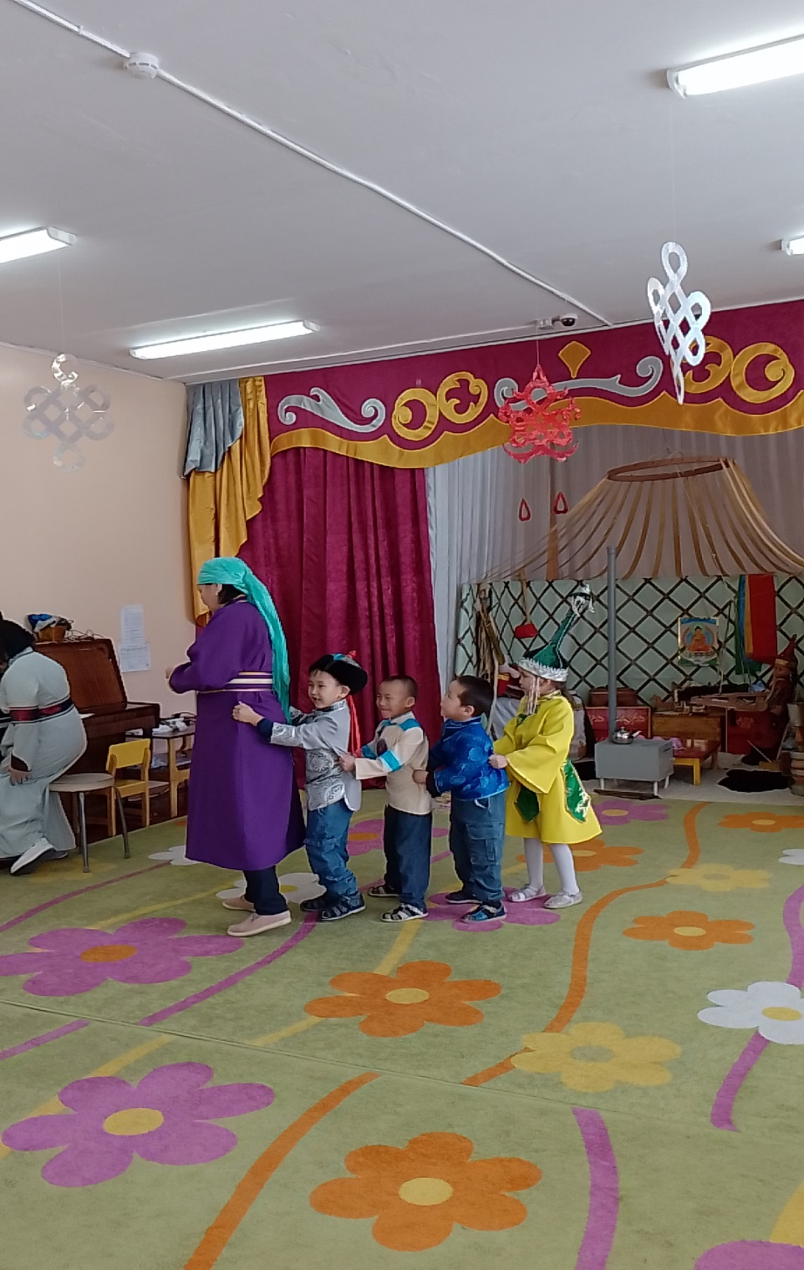
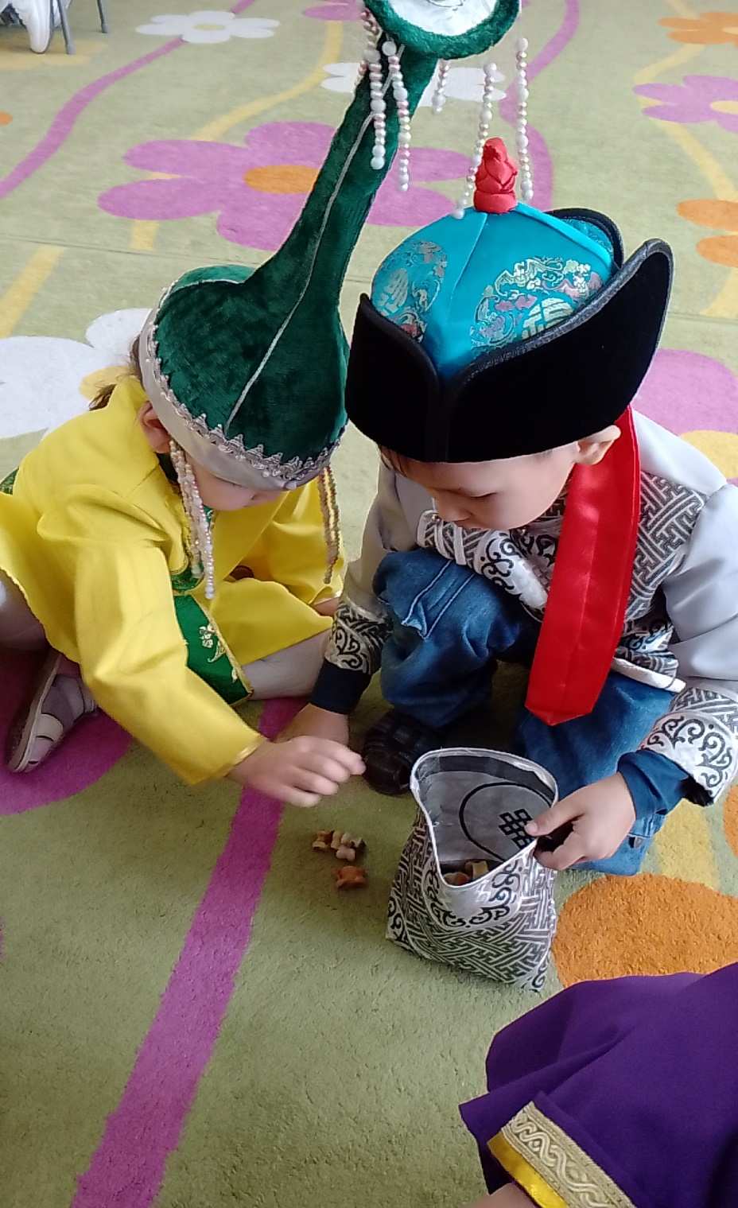

Slide 13


